Slide 1
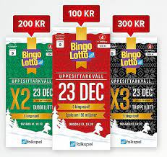
Vårt lag är:
Stötta IFK Bankeryds ungdomar

